Slide 1
第一章 电磁现象的普遍规律
第一节 麦克斯韦方程组
第二节 介质的电磁性质
第三节 电磁场边值关系
第四节 电磁场的能量和能流

Slide 2
第一节 麦克斯韦方程组

Slide 3
一、电场的散度与旋度
（一）库仑定律: 静电现象的基本实验定律
（二）高斯定理和电场的散度
（三）法拉第电磁感应定律与电场的旋度

Slide 4
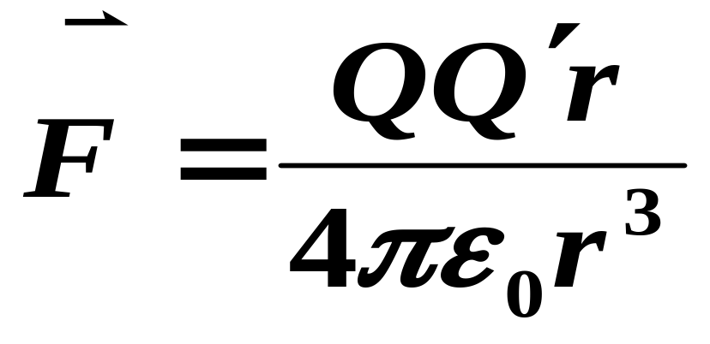
（一） 库仑定律: 静电现象的基本实验定律
真空中的静止电荷Q对另一个静止电荷Q’的作用力F为

Slide 5

注意:
库仑定律只是从现象上给出两电荷之间作用力的大小和方向。
静止电荷对静止电荷的作用力

Slide 6
可有如下两种物理解释:
1. 两电荷之间的作用力是超距作用，即一个电荷把作用力直接施加于另一电荷上。(错误)
2. 相互作用是通过电场来传递的，而不是直接的超距作用。(正确)

Slide 7
讨论：
静电时，两种描述是等价的。
在运动电荷时，特别是在电荷发生迅变时，实践证明通过场来传递相互作用的观点是正确的。

Slide 8
场的概念，在不仅电动力学中具有重要地位，在整个现代物理学中也具有重要地位。本课程的任务之一就是学习
电磁场

Slide 9
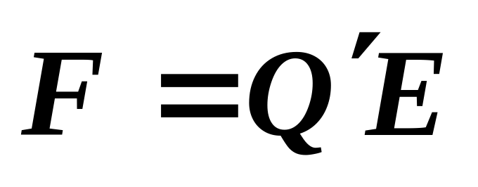
电场：电荷周围的空间存在着一个特殊的物质，电荷在其中会受到作用力。
电场强度：在点x上一个单位试验电荷在场中所受的力

Slide 10
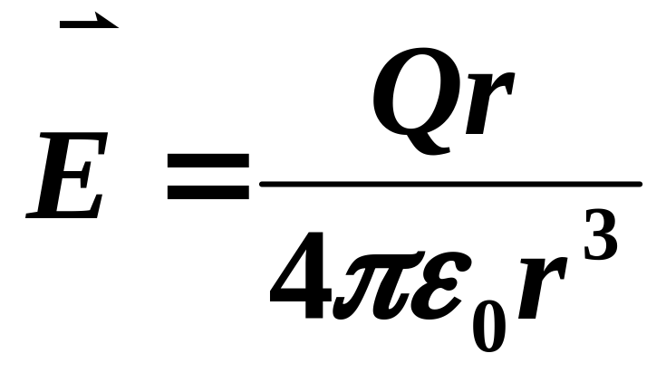
由库仑定律，一个静止电荷Q所激发的电场强度为
注：电场具有叠加性。即多个电荷所激发的电场等于每个电荷所激发的电场的矢量和。

Slide 11
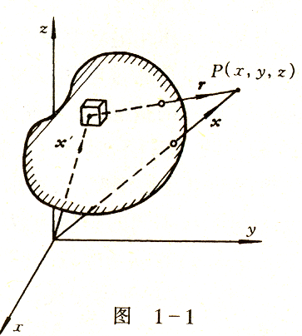
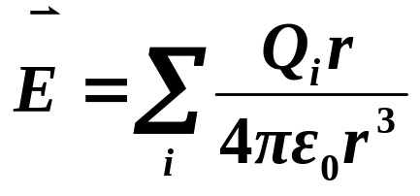
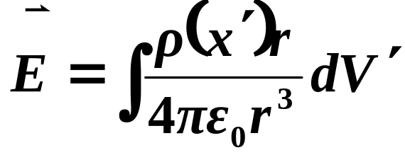
a.电荷不连续分布时 ，总电场强度是
b.电荷连续分布在某一区域内时，则P点电场强度为

Slide 12
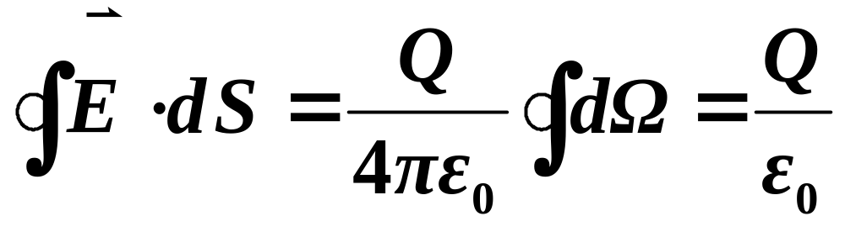
（二） 高斯定理和电场的散度
1. 高斯定理

Slide 13
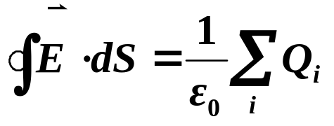
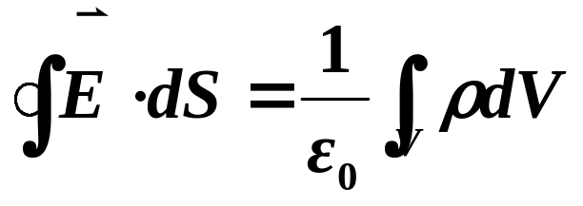
讨论：
a. 当区域内的电荷不连续时
b. 当区域内电荷连续分布时

Slide 14
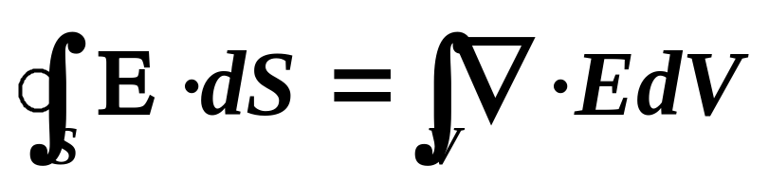
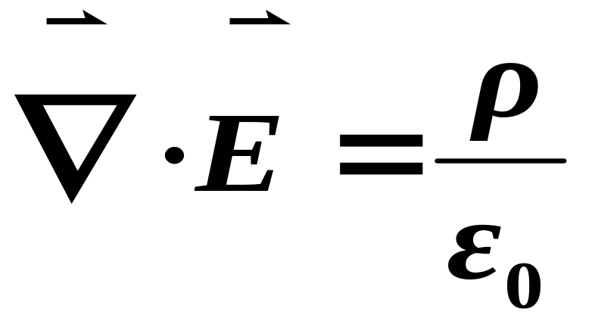
2. 电场的散度
高斯公式
------高斯定理的微分形式
------电场的一个微分方程

Slide 15
电荷是电场的源，电场线从正电荷发出而终止于负电荷。
局域性质：空间某点邻域上场的散度只和该点上的电荷密度有关，而和其他地点的电荷分布无关。电荷只直接激发其邻近的场，而远处的场则是通过场本身的内部作用传递出去的。
散度的局域性质：虽然对任一个包围着电荷的曲面都有电通量，但是散度只存在于有电荷分布的区域内，在没有电荷分布的空间电场的散度为零。

Slide 16
（三）法拉第电磁感应定律与电场的旋度
恒定电磁场的基本规律：电荷激发电场，电流激发磁场。
变化着的电场和磁场可以互相激发，电场和磁场成为统一的整体——电磁场。

Slide 17
1. 电磁感应定律
法拉第于1831年发现，当磁场发生变化时，附近闭合线圈中有电流通过，并由此总结出电磁感应定律。

Slide 18
①闭合线圈中的感应电动势与通过该线圈内部的磁通量变化率成正比。
②当通过S的磁通量增加时，在线圈L上的感应电动势与我们规定的L的围绕方向（ L的围绕方向与dS的法线方向成右手螺旋关系）相反。

Slide 19
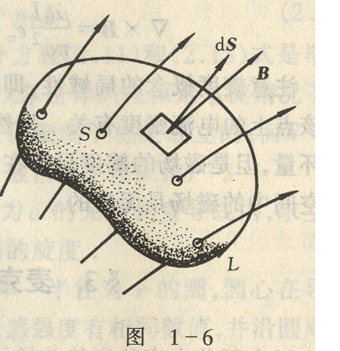
L为闭合线圈，S为L所围的一个曲面， dS为 S上的一个面元。
规定：L的围绕方向与dS的法线方向成右手螺旋关系。

Slide 20
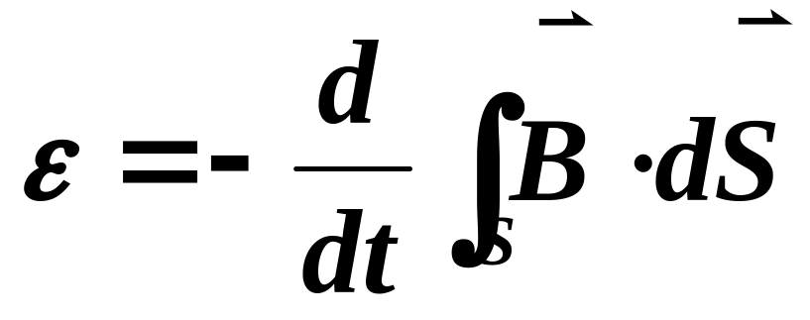
变化磁场
线圈上有电流
线圈上有电荷运动
电场作用
电磁感应现象的实质：变化磁场在其周围空间中激发了电场。

Slide 21
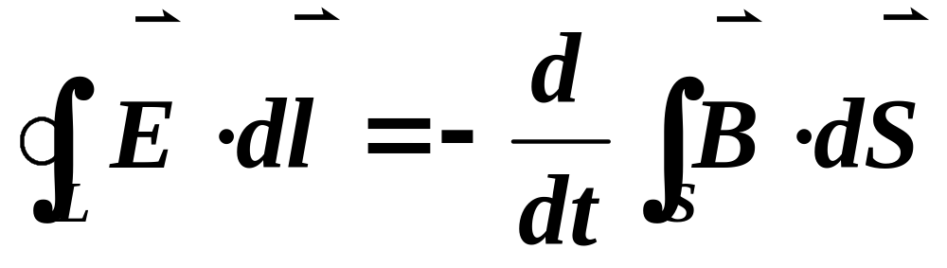
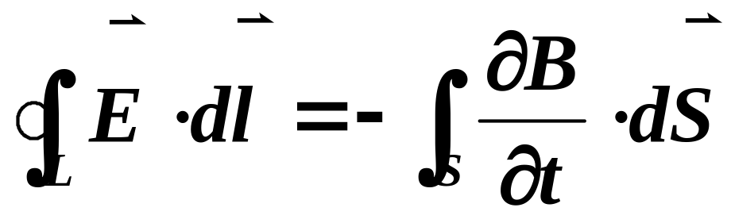
感应电动势是电场强度沿闭合回路的线积分，因此电磁感应定律可写为
若回路L是空间中的一条固定回路，则上式中的对t的全微商可代为偏微商：

Slide 22
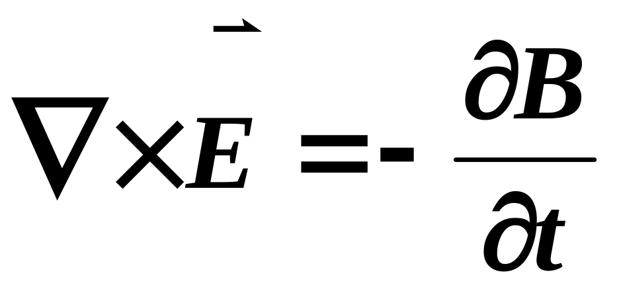
化为微分形式
------磁场对电场作用的基本规律。
------感应电场是有旋场。

Slide 23
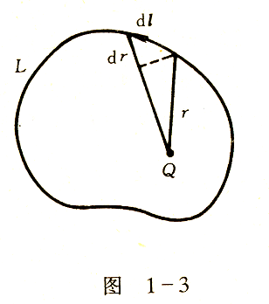
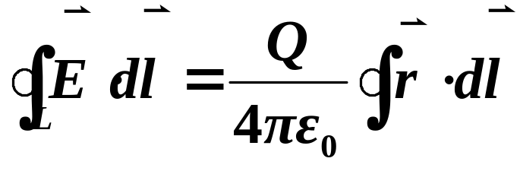
附: 静电场的旋度
一个点电荷Q所激发的电场E对任一闭合回路L的环量

Slide 24
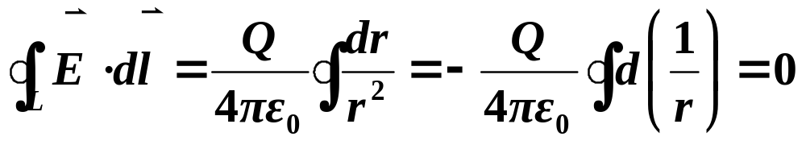
设dl与r的夹角为θ

Slide 25
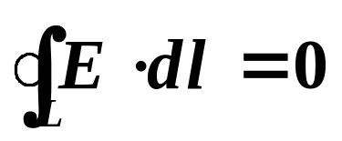

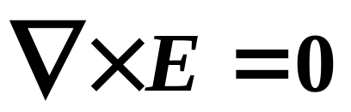
(面积元的任意性)
------静电场的无旋性

Slide 26
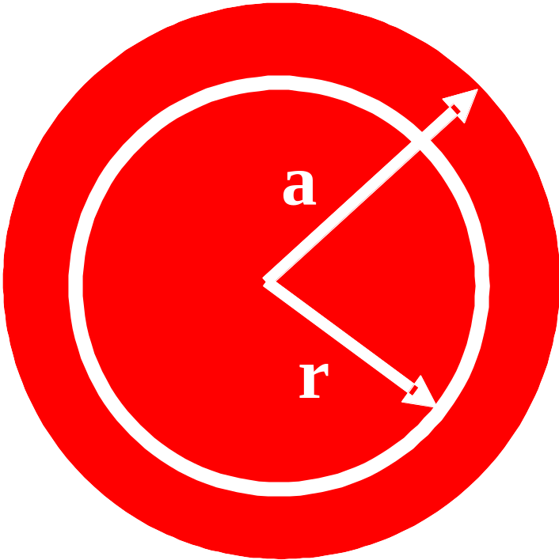
例 电荷Q均匀分布于半径为a的球体内，求各点的电场强度，并由此直接计算电场的散度。
解：
作半径为r的球（与电荷球体同心）。由对称性，在球面上各点的电场强度有相同的数值E，并沿径向。

Slide 27
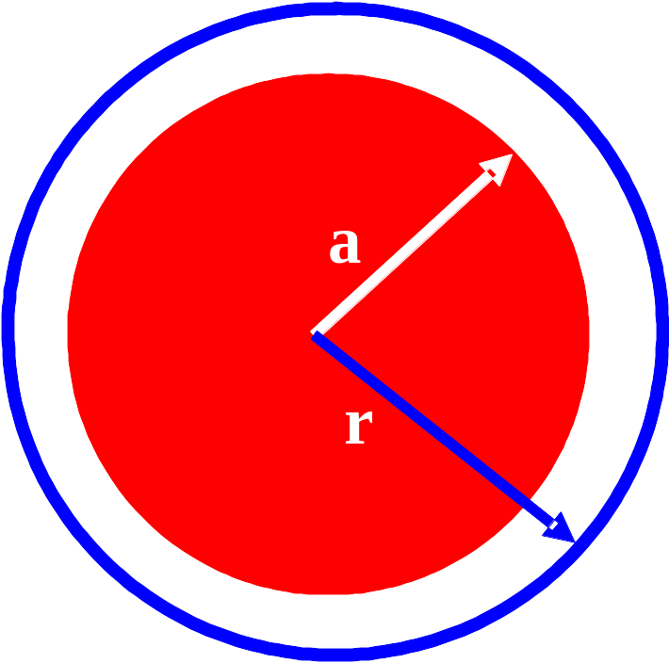
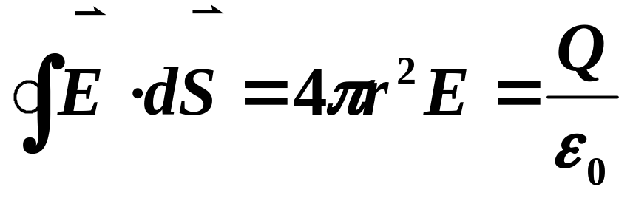
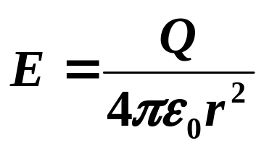
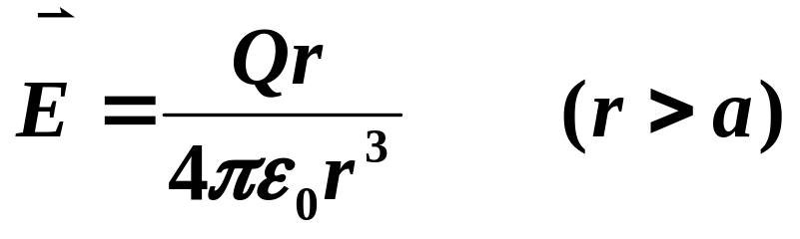
当 r>a时，球面所围的总电荷为Q，由高斯定理得

Slide 28
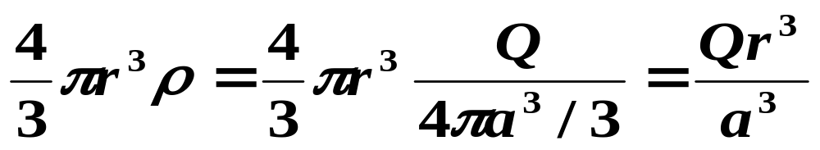
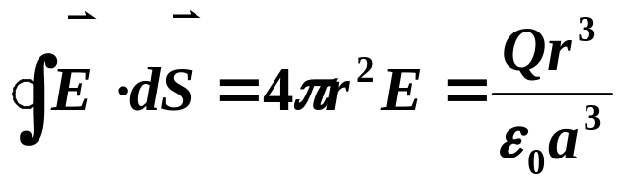
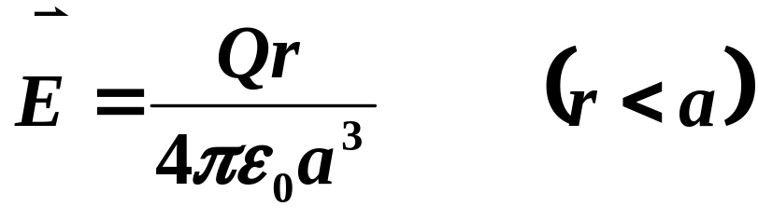
若r<a, 则球面所围电荷为
应用高斯定理得

Slide 29
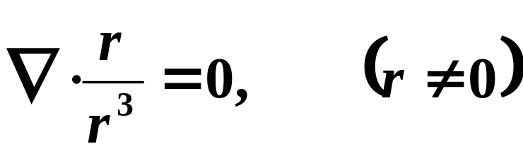
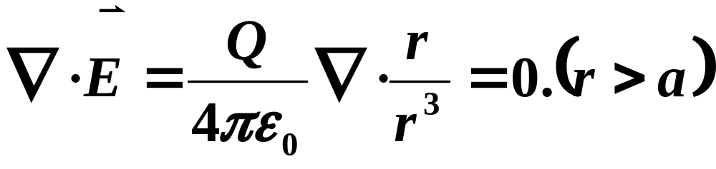
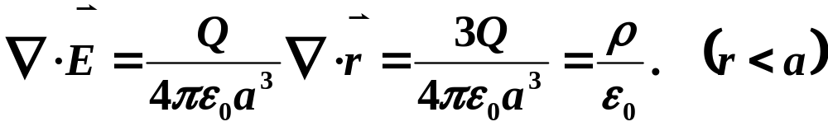
电场的散度
当r>a时
当r<a时

Slide 30
散度的局域性质：虽然对任一个包围着电荷的曲面都有电通量，但是散度只存在于有电荷分布的区域内，在没有电荷分布的空间电场的散度为零。

Slide 31
二 磁场的散度与旋度

Slide 32
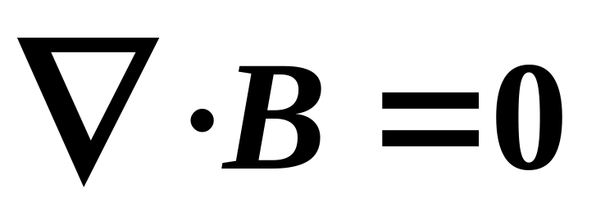
(一) 磁场的散度
电流激发的磁感应线总是闭合曲线，因此，磁感应强度是无源场。其微分形式为
在电流一般变化条件下依然成立

Slide 33
（二）电流分布的规律性：电荷守恒定律
1. 电流密度J
大小：单位时间垂直通过单位面积的电量
方向：沿着该点的电流方向

Slide 34
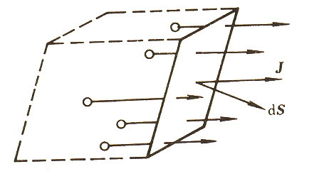
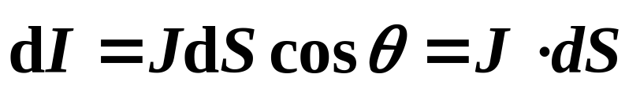
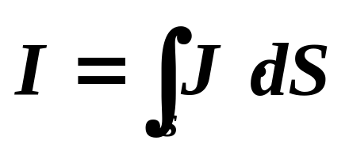
2.电流强度和电流密度的关系
通过面元dS的电流dI
通过任一曲面S的总电流强度I为

Slide 35
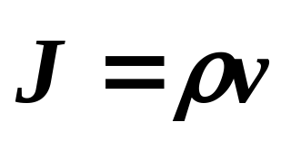
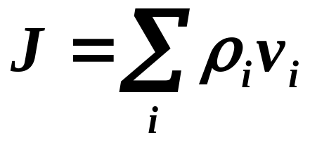
讨论：
a. 电流由一种运动带电粒子构成
b. 电流由几种带电粒子构成，

Slide 36
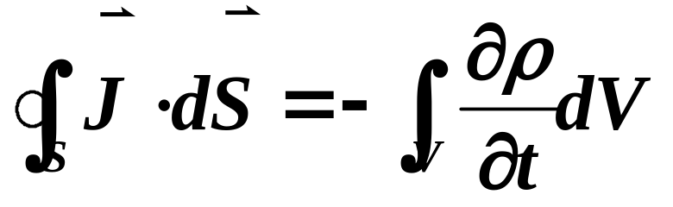
3.电荷守恒定律
通过界面流出的总电流应该等于V内电荷的减小率
------电荷守恒定律的积分形式

Slide 37
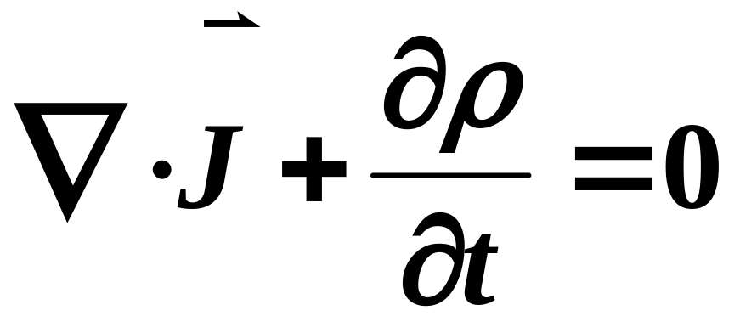
应用高斯定理，得微分形式
------电荷守恒定律的微分形式。

Slide 38
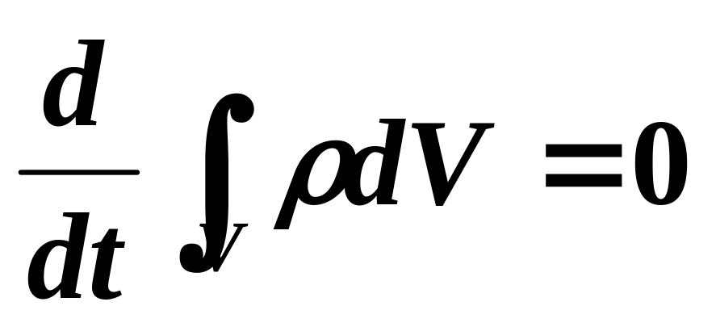
讨论：
1.当V是全空间，S为无穷远界面，由于在S上没有电流流出，则有
——全空间的总电荷守恒

Slide 39
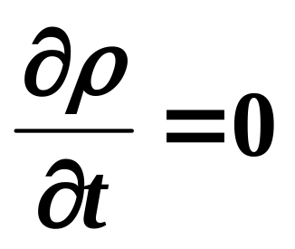
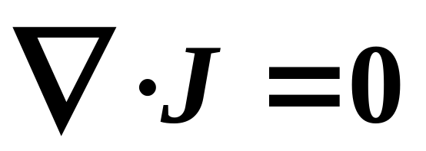
2.当电流为恒定电流时，一切物理量不随时间变化，
即有
因此，
——恒定电流的连续性

Slide 40
（三） 毕奥–萨伐尔定律
1. 磁场: 电流之间存在作用力，这种作用力是通过一种物质作为媒介来传递，这种特殊物质称为磁场。
2. 恒定电流激发磁场的规律由毕奥–萨伐尔定律给出。

Slide 41
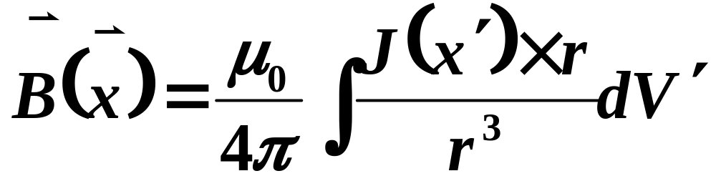
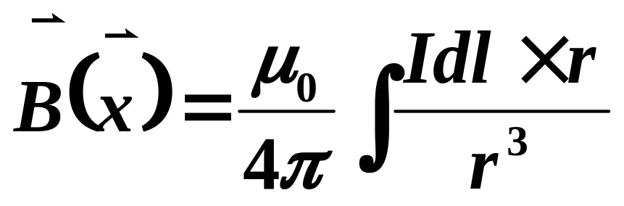
设J(x’)为源点x’上的电流密度，r为由x’点到场点x的距离，则场点上的磁感应强度为
只在恒定电流条件下成立
对于细导线上恒定电流激发的磁场, 其毕奥–萨伐尔定律为

Slide 42
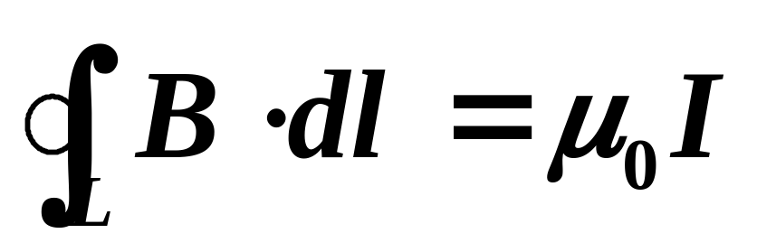
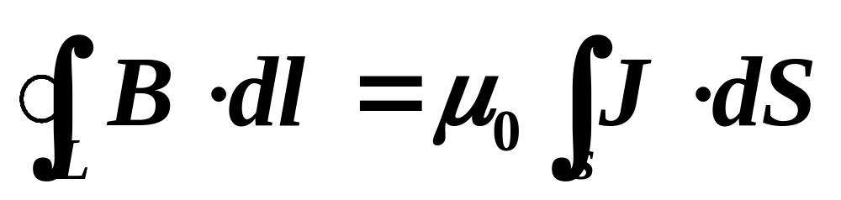
(四) 磁场的环量和旋度
1. 安培环路定理
当电流连续分布时，环路定理表达为

Slide 43
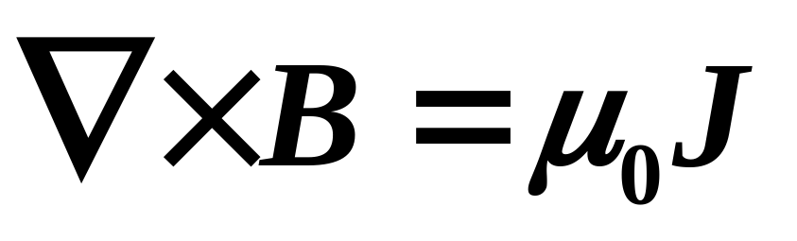
2. 磁场的旋度
根据旋度的定义，我们可以得到
只在恒定电流条件下成立
——上式是恒定磁场的一个基本微分方程。

Slide 44
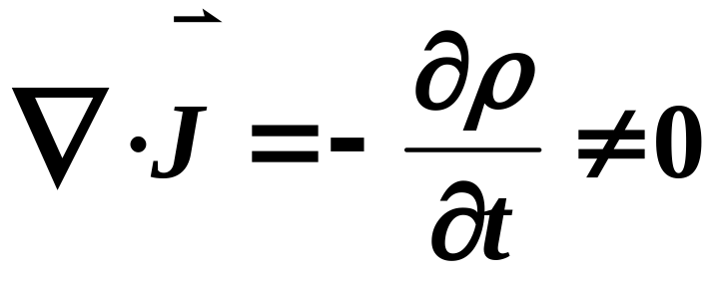
（五）变化电场激发磁场
（麦克斯韦位移电流假设）
1.非恒定电流分布的特点
上述第二节中指出恒定电流是闭合的，但在交变情况下，电流分布由电荷守恒定律制约，一般不再是闭合的。
一般说来，在非恒定情况下，由电荷守恒定律有

Slide 45
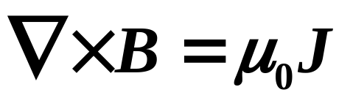


已有电流激发磁场的规律
取两边散度，由于
因此上式只有当
时才能成立。

Slide 46

但是，在非恒定电流情形下，一般有
因而上式与电荷守恒定律发生矛盾。
电荷守恒定律是精确的普遍规律，而已有规律是根据恒定情况下的实验定律导出的特殊规律，故我们应该修改上式使服从电荷守恒定律的要求。

Slide 47


2. 位移电流的引入
假设存在一个称为位移电流的物理量J_{D}，它和电流J合起来构成闭合的量
并假设位移电流J_{D}与电流J 一样产生磁效应，即把原有规律修改为
此式两边的散度都等于零，因而理论上就不再有矛盾。

Slide 48



根据上述假定可导出J_{D}的可能表示式
由电荷守恒定律
电荷密度与电场散度关系式
两式合起来得

Slide 49

与原假定相比较即得到J_{D} 的一个可能表示式
------位移电流实质上是: 电场的变化率。
由麦克斯韦首先引入。位移电流假设的正确性由以后关于电磁波的广泛实践所证明。

Slide 50


五.磁场旋度和散度公式的证明
1.用毕奥–萨伐尔定律推导磁场散度。
毕奥–萨伐尔定律
算符∇对x的微分算符，与x’无关

Slide 51



因此
其中

Slide 52


2.计算B的旋度

Slide 53



由于
因而，对r的函数而言，对x微分与对x’微分仅差一负号

Slide 54

化为面积分。由于积分区域包括所有电流在内，没有电流通过区域的界面S，因而这面积积分为零。
由恒定电流的连续性，因此这积分也等于零。
因此

Slide 55


再计算∇²A
当r≠0时，
被积函数只可能在x’ ≠ x点上不为零。体积分仅需对包围x点的小球积分。这时可取J(x’)=J(x)，抽出积分号外，而

Slide 56



r由源点x’指向场点x，和面元dS’反向

Slide 57


因此，
于是
磁场的旋度得以求证。

Slide 58

例 电流I均匀分布于半径为a的无穷长直导线内，求空间各点的磁场强度，并由此计算磁场的旋度。
解：
在与导线垂直的平面上作一半径为r的圆，圆心在导线轴上。由对称性，在圆周各点的磁感应强度有相同数值，并沿圆周环绕方向。

Slide 59



先求磁感应强度：
(1) 当r>a时，通过圆内的总电流为I，用安培环路定理得
得出
式中e_{θ}为圆周环绕方向单位矢量。

Slide 60



(2) 若r<a,则通过圆内的总电流为
应用安培环路定理得
因而

Slide 61


用柱坐标的公式求磁场的旋度。
(1) 当r>a
(2) 当r<a

Slide 62
旋度的局域性：某点邻域上的磁感应强度的旋度只和该点的电流密度有关。虽然任何包围着导线的回路都有磁场环量，但磁场的旋度只存在于电流分布的导线内部，而在周围空间中的磁场是无旋的。

Slide 63

总结: 麦克斯韦方程组
1.麦克斯韦方程组
把电磁学中最基本的实验定律概括、总结和提高到一组在一般情况下互相协调的方程组------麦克斯韦方程组

Slide 64
2.麦克斯韦方程组的特点和物理意义
特点：
反映一般情况下电荷电流激发电磁感场以及电磁场内部运动（电场磁场相互激发）的规律。
在ρ和J为零的区域，电场和磁场通过本身的互相激发而运动传播。

Slide 65
物理意义：
麦氏方程组揭示了电磁场的运动规律。
揭示了电磁场可以独立于电荷与电流之外而存在。

Slide 66
三、洛伦兹力公式
1.洛伦兹公式
麦氏方程组------反映了电荷电流激发场以及场内部运动的规律，
洛伦兹公式------场对电荷体系的作用

Slide 67

对于带电粒子系统来说，若粒子电荷为e,速为v，J等于单位体积内ev 之和。把电磁作用力公式用到一个粒子上，得到一个带电粒子受到磁场的作用力
——洛伦兹公式。

Slide 68
2.洛伦兹公式的适用范围
洛伦兹假设适用于任意运动的带电粒子。
近代物理实验证实了洛伦兹公式对任意运动速度的带电粒子都是适用的。

